Slide 1

Tabulkový kalkulátor II.
David Novoveský, Pavel Kouba

Slide 2




Používaný SW
Microsoft Excel
OpenOffice Calc
LibreOffice
Lotus 1-2-3,
Quattro Pro

Slide 3
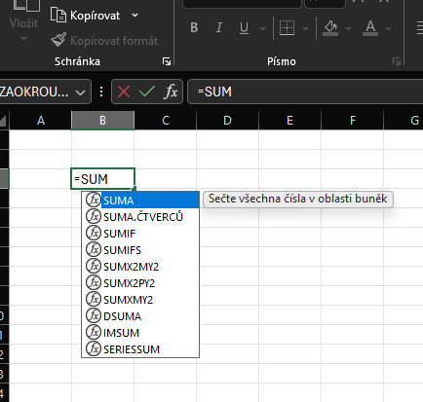
Funkce
= Speciální vzorec/kód
Provádí určitý výpočet nebo operaci s daty v buňkách
Používají se k automatizaci a zjednodušení výpočtů v tabulkách
V tabulce voláme funkci pomoc „ = “

Slide 4
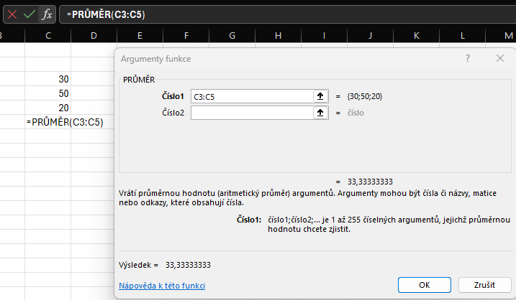
Funkce dělíme do kategorií:
- Datum a čas (DATUM, DENTYDNE, DNES)
- Logické (A, KDYŽ, NEBO)
- Matematické (ZAOKROUHLIT, SUMA)
- Text (ČÁST, HODNOTA.NA.TEXT)
- Vyhledávací (VYHLEDAT)
- Databáze, Finanční, Informační,
Kompatibilita, Statické

Slide 5
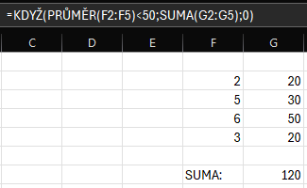
Vnořené funkce
= situace, kdy je jedna funkce použita jako argument
nebo součást výrazu jiné funkce
Lze takto vytvářet složitější výrazy a vytvářet pokročilejší výpočty
Například:
=KDYŽ(PRŮMĚR(F2:F5)<50;SUMA(G2:G5);0)

Slide 6
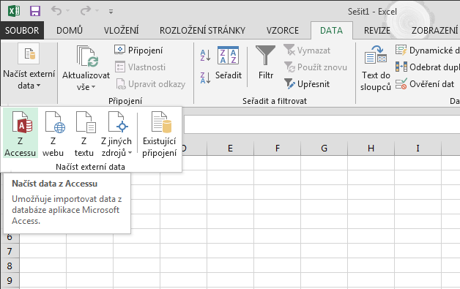
Import
= načtení dat z existujících zdrojů
Data je možné do Excelu importovat z databází a souborů
Data je možné také importovat z webu

Slide 7
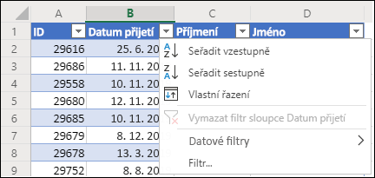
Řazení dat
- Seřazení textu – od A do Z a naopak
- Seřazení čísel – od nejnižšího po nejvyšší
- Seřazení podle data – od nejnovějšího po nejstarší
- Vlastní řazení – barvy buněk, barva písma, ikony

Slide 8
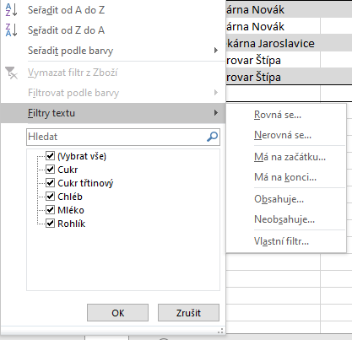
Filtrování
= rychlý a snadný způsob vyhledávání a práce s podmnožinou dat.
Po vyfiltrování jsou zobrazeny jenom řádky, které splňují zadaná kritéria.
Zbylé řádky jsou skryty.

Slide 9
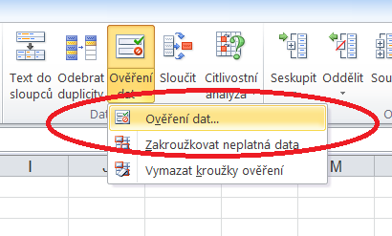
Ověření dat
= funkce, která nastavuje pravidla nebo omezení pro zadávané hodnoty
Nevyhovující data není možné do buňky zadat
K zajištění správnosti dat v tabulce

Slide 10
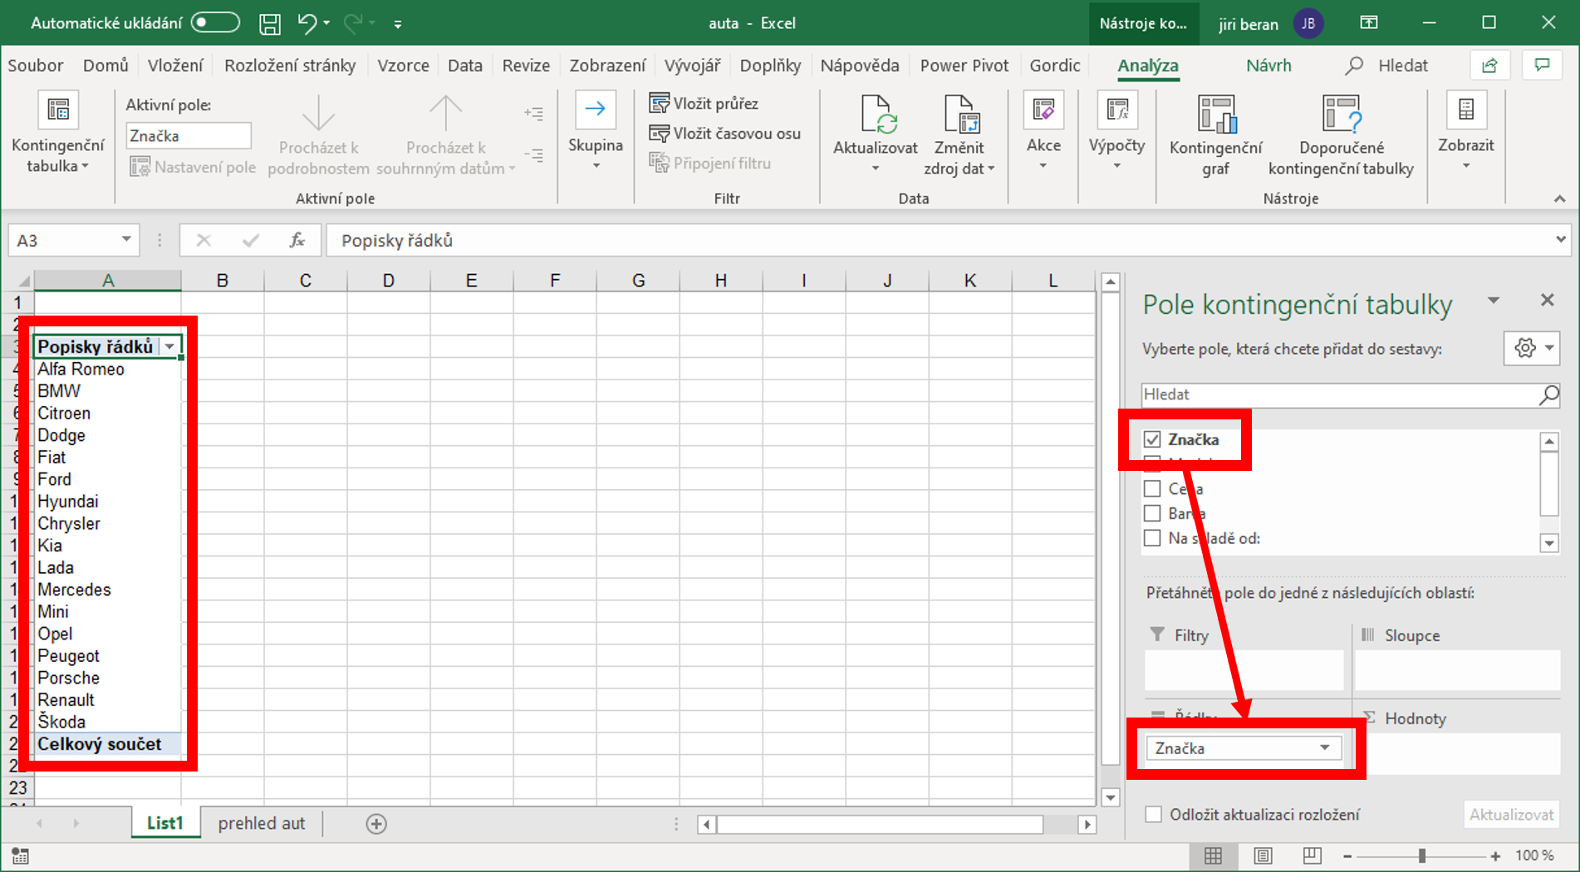
Kontingenční tabulky
Neboli křížová tabulka
= speciální typ tabulky
Slouží k zobrazení vztahu mezi dvěma nebo více kategoriemi dat
Přehledné shrnutí informací

Slide 11
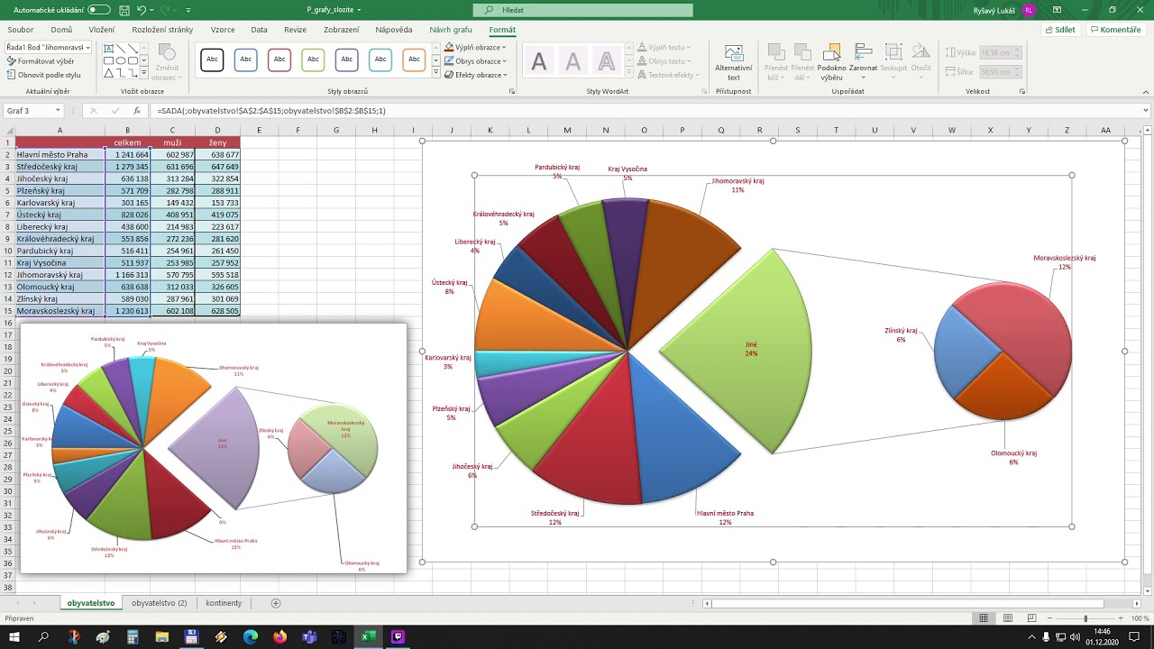
Kombinované grafy
Minimálně dva grafy, zobrazí se v jednom grafu
Může jich být mnoho
Příklad:

Slide 12
Relativní adresování
= běžné adresování v Excelu
např. =C3*B3
Název sloupce, číslo řádku

Slide 13
Absolutní adresování
= adresa se definuje bez možnosti jakékoliv pozdější automatické změny.
přidání znaku $ před prvek, který potřebujeme absolutně adresovat ($C$3).

Slide 14

KONEC

